Slide 1
一电荷量q = -1.0×10⁻⁸C的点电荷，放在A点时所受电场力大小是2.0×10⁻⁵N，将它从零电势O点处移到电场中A点时，需克服电场力做功2.0×10⁻⁶J，选取无穷远处为零电势点，求： （1）A点处的电场强度的大小． （2）A、O两点间的电势差U_{AO}． （3）A点的电势为多少？ （4）电荷q在A点的电势能为多少？
（1）2000N/C （2） U_{AO}=-200V
（3） φ_{A}=-200V （4） 2.0×10⁻⁶J

Slide 2
电场强度在数值上等于沿场强方向距离为单位长度的两点间的电势差。
几个电场强度公式的比较
公式 | 适用条件
适用于所有电场
适用于真空中点电荷产生的电场
适用于匀强电场

Slide 3
相距为a的A、B两点分别带有等量异种电荷Q、-Q，在A、B连线中点处的电场强度为（ ）
A．零
B． ， 且指向－Q
C． ，且指向 －Q
D． ，且指向 －Q

Slide 4
图中A、B、C三点都在匀强电场中，已知AC⊥BC，∠ABC＝60°，BC＝20cm．把一个电量q＝10⁻⁵C的正电荷从A移到B，电场力做功为零；从B移到C，电场力做功为-1.73×10⁻³J，则该匀强电场的场强大小和方向是（ ）
A ． 865 V/m，垂直AC向左
B ． 865 V/m，垂直AC向右
C ． 1000 V/m，垂直AB斜向上
D ． 1000 V/m，垂直AB斜向下
D
C
B
A

Slide 5
2．电场力做功的求解四法
四种求法 | 表达式 | 注意问题
功的定义 | W＝Fd＝qEd | (1)适用于匀强电场(2)d表示沿电场线方向的距离
功能关系 | (1)W_{AB}＝E_{pA}－E_{pB}(2)W_{AB}＝－ΔE_{p} | (1)既适用于匀强电场也适用于非匀强电场(2)既适用于只受电场力的情况，也适用于受多种力的情况
电势差法 | W_{AB}＝qU_{AB}
动能定理 | W_{静电力}＋W_{其他力}＝ΔE_{k}

Slide 6

1.如图所示的电场中，A、B两点间的电势差U_{AB}=20V，将点电荷q=-2×10⁻⁹C，由A点移到B点，静电力所做的功是多少？
W_{AB} = -4.0×10⁻⁸J

Slide 7
2.电场中A、B两点的电势是φ_{A}=800 V， φ_{B}= -200 V，把电荷q= -1.5×10⁻⁸C由A点移到B点，电场力做了多少功？电势能是增加还是减少，增加或者减少多少？
W_{AB}= -1.5×10⁻⁵ J
电势能增加，增加1.5×10⁻⁵J

Slide 8
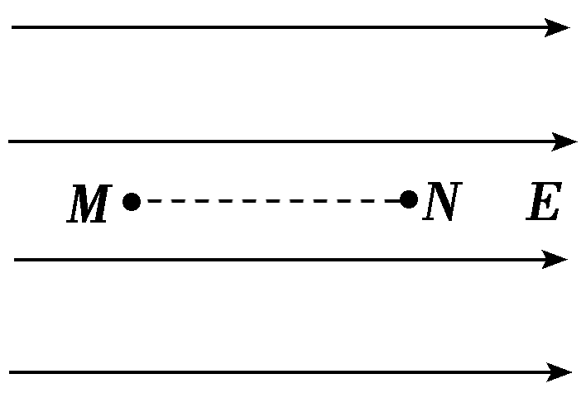
3.如图所示是一匀强电场，已知场强E＝2×10² N/C.现让一个带电荷量q＝－4×10^{－8} C的电荷沿电场方向从M点移到N点，M、N 间的距离x＝30 cm.试求：
(1)电荷从M 点移到N 点电势能的变化．
(2)M、N 两点间的电势差．
解析 (1)负电荷从M点移到N点时，所受电场力的方向与场强方向相反，故电场力做负功为W_{MN}＝qEx＝－4×10^{－8}×2×10²×0.3 J＝－2.4×10^{－6} J.
因电场力做负功，电荷的电势能增加，增加的电势能等于电荷克服电场力做的功，所以电荷电势能增加了2.4×10^{－6} J.
(2)M、N两点间的电势差U_{MN}＝60 V.
答案 (1)电势能增加了2.4×10^{－6} J (2)60 V

Slide 9
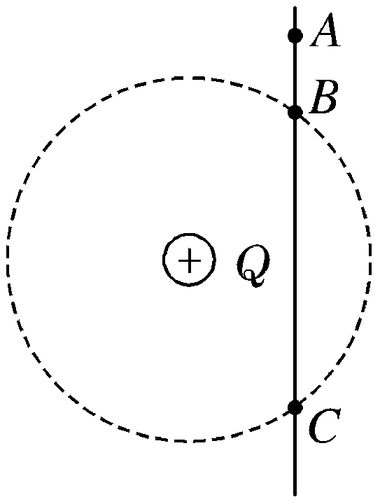
[例4] 如图所示，光滑绝缘细杆
竖直放置，它与以正电荷Q为圆心
的某圆交于B、C两点，质量为m、
带电荷量为－q的有孔小球从杆上
A点无初速度下滑，已知q≪Q，
AB＝h，小球滑到B点时的速度大
小为 ，求：
(1)小球由A到B的过程中静电力做的功；
(2)A、C 两点间的电势差．

Slide 11
审题指导
第一步 抓关键点
第二步 找突破口
A到B过程中，用动能定理求电场力的功W_{AB}也就是W_{AC}，据电势差的定义式可求U_{AC}.
关键点 | 获取信息
q≪Q | q可视为点电荷
B、C在以Q为圆心的圆周上 | B、C两点等电势，U_{AC}＝U_{AB}

Slide 12
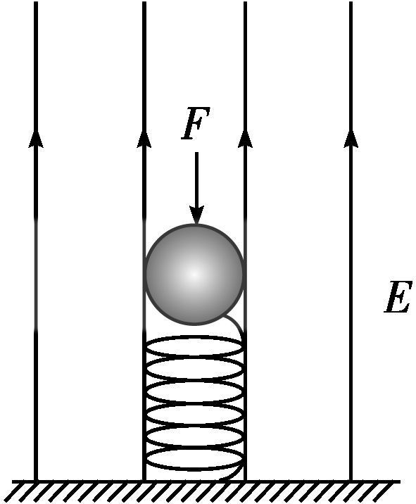
如图所示，竖直向上的匀强电场中，绝缘轻质弹簧竖直立于水平地面上，上面放一质量为m的带正电小球，小球与弹簧不连接，施加外力F将小球向下压至某位置静止．现撤去F，小球从静止开始运动到离开弹簧的过程中，重力、电场力对小球所做的功分别为W₁和W₂，小球离开弹簧时速度为v，不计空气阻力，则上述过程中( )
A．机械能守恒
B．小球的重力势能增加－W₁
C．小球的机械能增加W₁＋mv²
D．小球的电势能减少W₂
[解析] 电场力对小球做正功，小球的电势能减少W₂，小球与弹簧组成的系统机械能增加W₂，A错，D对；小球机械能的增加量为动能和重力势能增加量的总和，即ΔE_{机}＝－W₁＋mv²，B对，C错．
BD

Slide 13
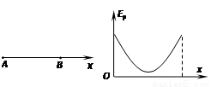
A、B为某电场中一条直线上的两个点，现将正点电荷从A点静止释放，仅在电场力作用下运动一段距离到达B点，其电势能E_{P}随位移x的变化关系如图所示．从A到B过程中，下列说法正确的是（ ）
A．电场力对电荷一直做正功
B．电势一直升高
C．电荷所受电场力先减小后增大
D．电荷所受电场力先增大后减小

Slide 14
φ－x图象：
①电场强度的大小等于φ－x图线的斜率大小，电场强度为零处，φ－x图线存在极值，其切线的斜率为零．
②在φ－x图象中可以直接判断各点电势的大小，并可根据电势大小关系确定电场强度的方向．
③在φ－x图象中分析电荷移动时电势能的变化，可用W_{AB}＝qU_{AB}，进而分析W_{AB}的正负，然后作出判断．

